Slide 1
网络爬虫和自动化(二)
廖友琦
计算机与网络学院
山西大同大学

Slide 2
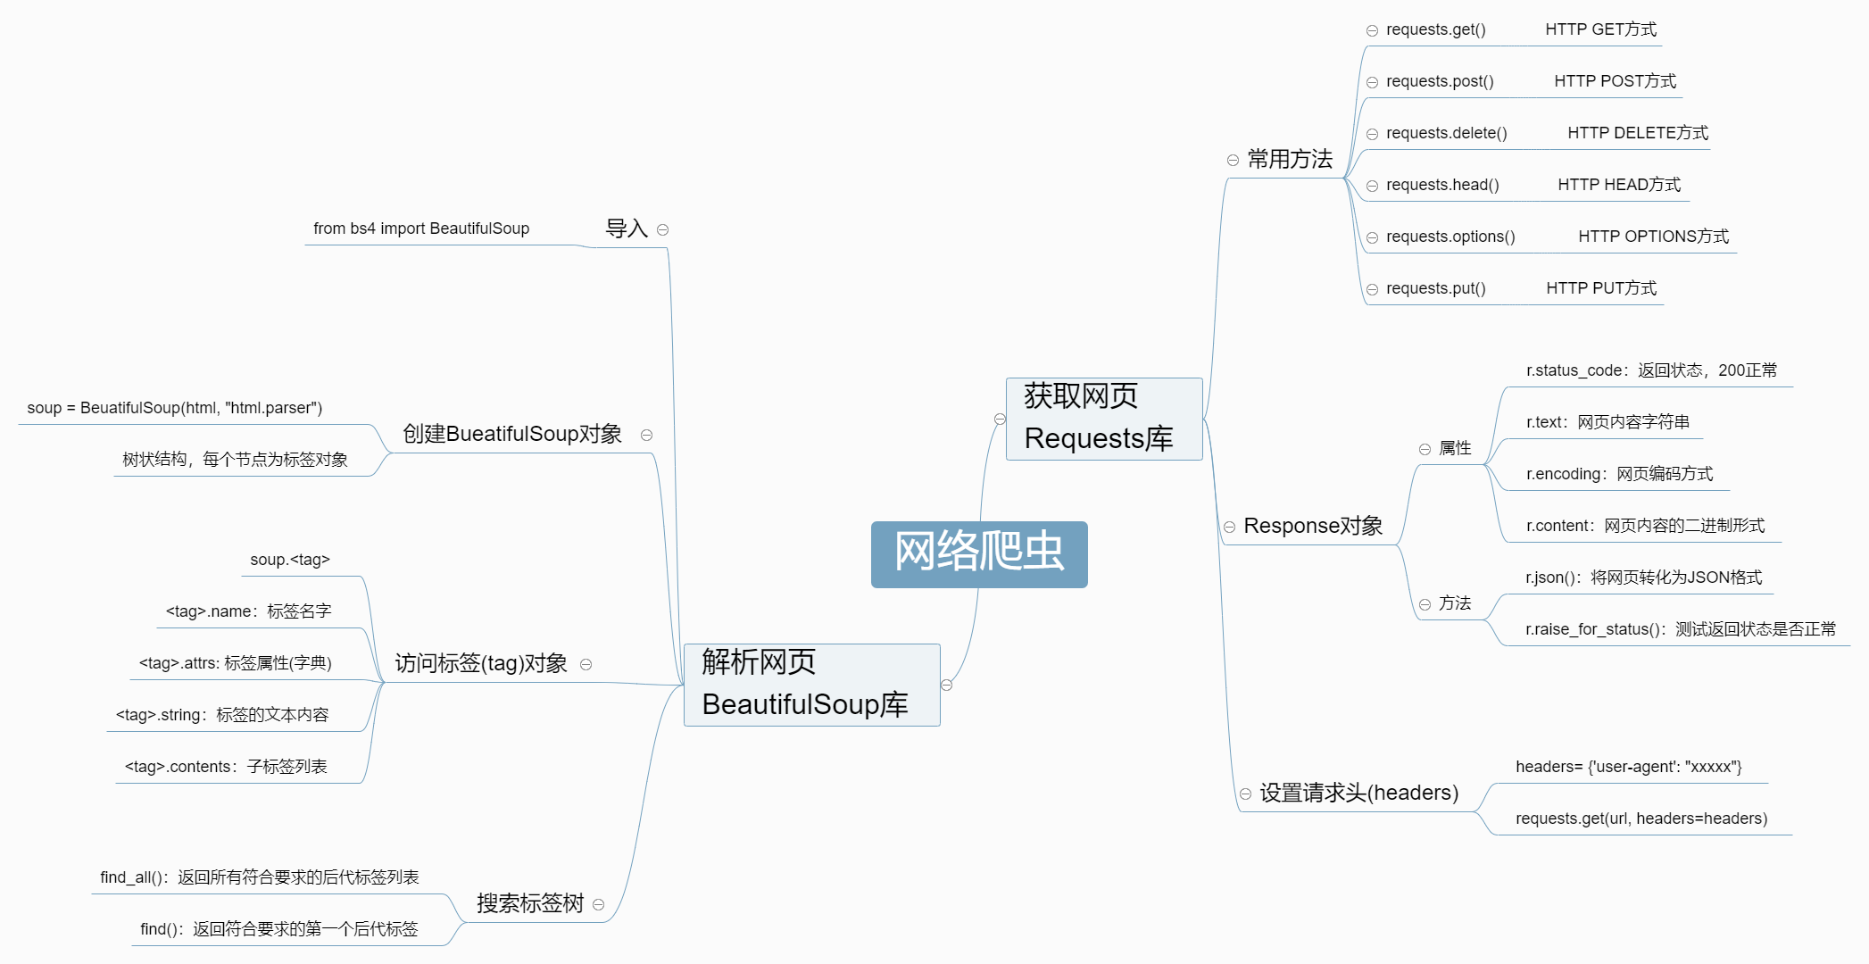

Slide 3


Requests: 请求网页
r: Response对象

Slide 4

BeautifulSoup: 解析网页
soup: BeautifulSoup对象（标签树）
搜索标签：find()和find_all()方法
find_all(name, attrs, recursive, text, limit, **kwargs)

Slide 5
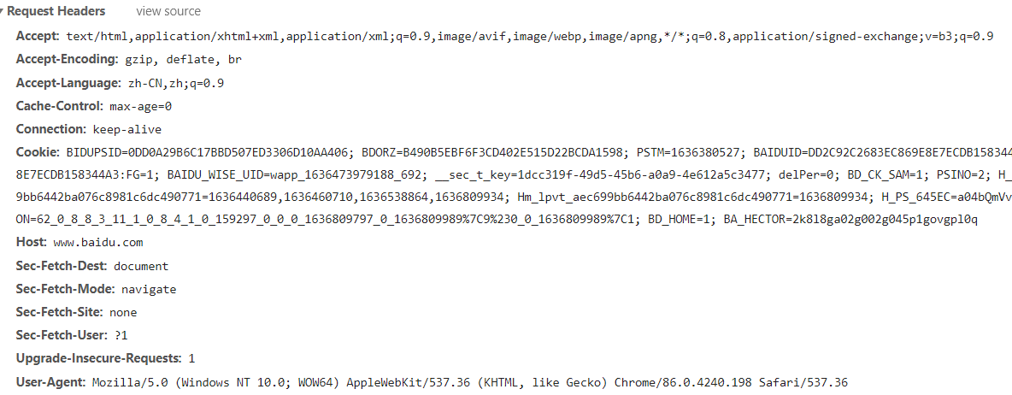
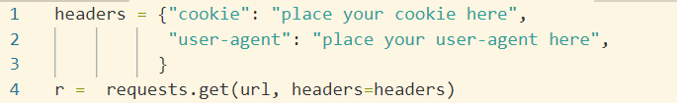
Python 爬虫防封杀常用办法
设置headers

Slide 6
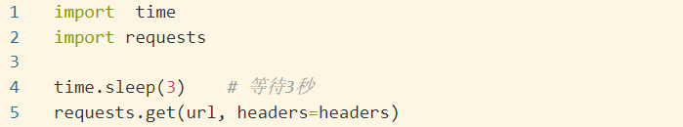
Python 爬虫防封杀办法
设置等待时间

Slide 7
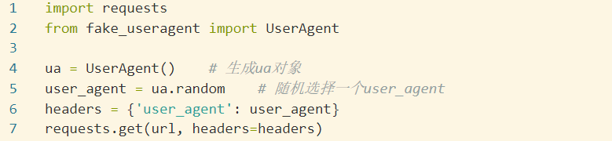
Python 爬虫防封杀办法
随机切换user agent
安装fake-useragent，在命令行中输入: pip install fake-useragent
更新ua列表，在命令行继续输入：pip install -U fake-useragent

Slide 8
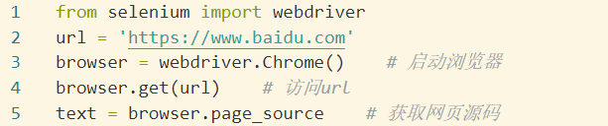
Python 爬虫防封杀办法
selenium: web自动化测试框架，也可用于网络爬虫，控制浏览器的打开、关闭、点击等各种操作。
安装selenium: pip install selenium
安装chrome，查看chrome版本
下载最接近版本的chrome driver(http://chromedriver.storage.googleapis.com/index.html)
将driver.exe移动到anaconda下的Script文件夹

Slide 9
Python 爬虫防封杀办法
设置headers，伪装成浏览器
设置等待时间，降低访问频率
随机切换user agent
使用selenium控制浏览器
保存爬取的网页，避免测试时反复爬取
使用代理ip
……

Slide 10
Python 爬虫实战
百度搜索关键词自动提交
大同市未来30天天气预报
豆瓣电影top250

Slide 11
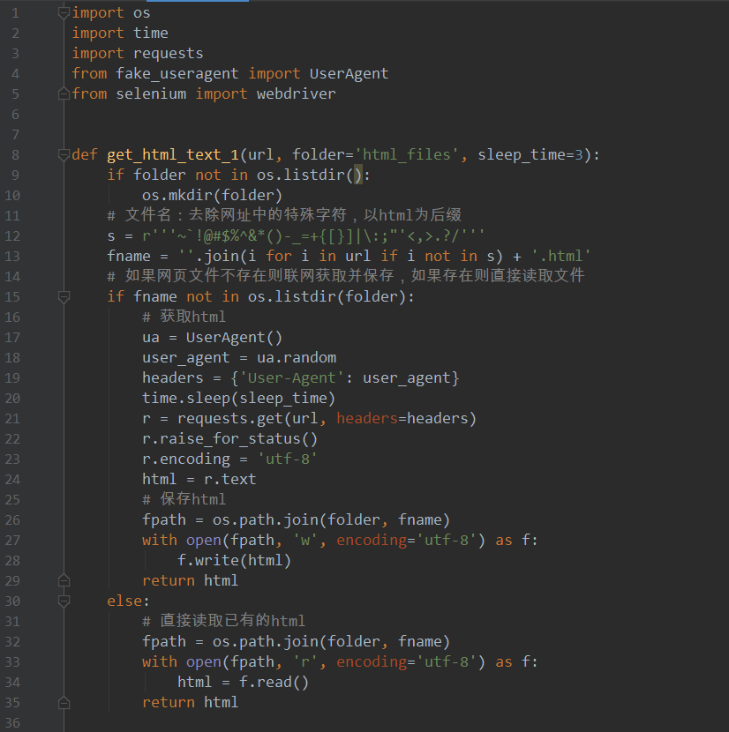
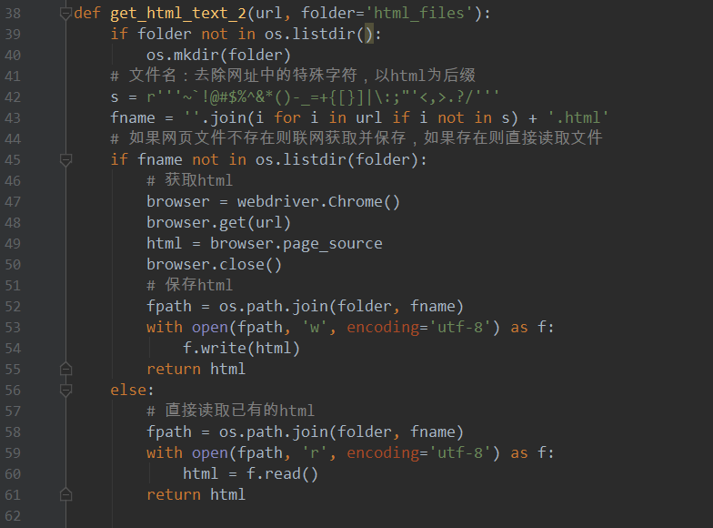
请求网页模板函数
s = r'''~`!@#$%^&*()-_=+{[}]|\:;"'<,>.?/'''

Slide 12
Python 爬虫实战: 百度搜索关键词自动提交
搜索百度时，输入一个待查询关键词keyword，百度将这个查询自动转换为链接 ：
http://www.baidu.com/s?wd=keyword
通过 requests 的get()函数提交查询，响应结果为百度搜索结果。
使用BeautifulSoup对页面内容解析处理 ，输出搜索结果的标题列表

Slide 13
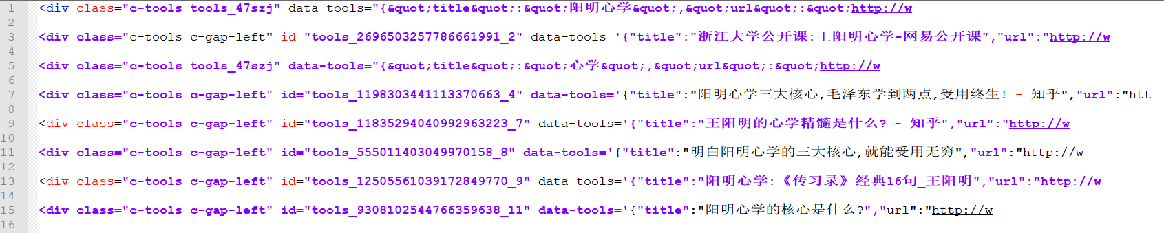
Python 爬虫实战: 百度搜索关键词自动提交
网页源码分析：
搜索结果在div标签，该标签含有data-tools属性
data-tools为JSON字符串，可用JSON 库将其转换成字典，便于操作

Slide 14
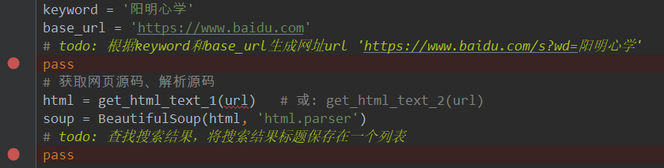
Python 爬虫实战: 百度搜索关键词自动提交

Slide 15
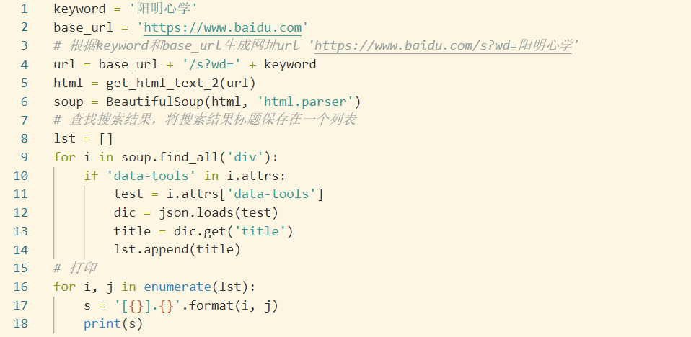

Slide 16
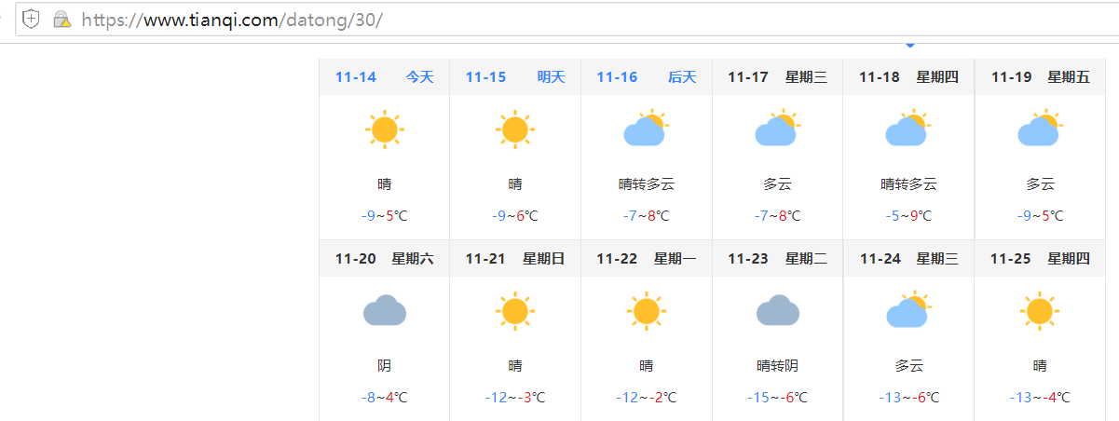
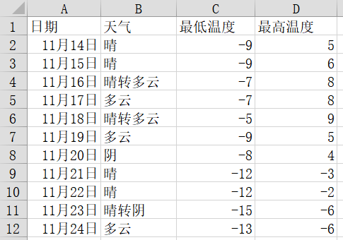
Python 爬虫实战: 大同市未来30天天气预报
https://www.tianqi.com/datong/30/
爬取大同市未来30天的日期、天气、最低温度、最高温度，将结果保存在一个二维列表，并写入 大同天气.csv 文件

Slide 17
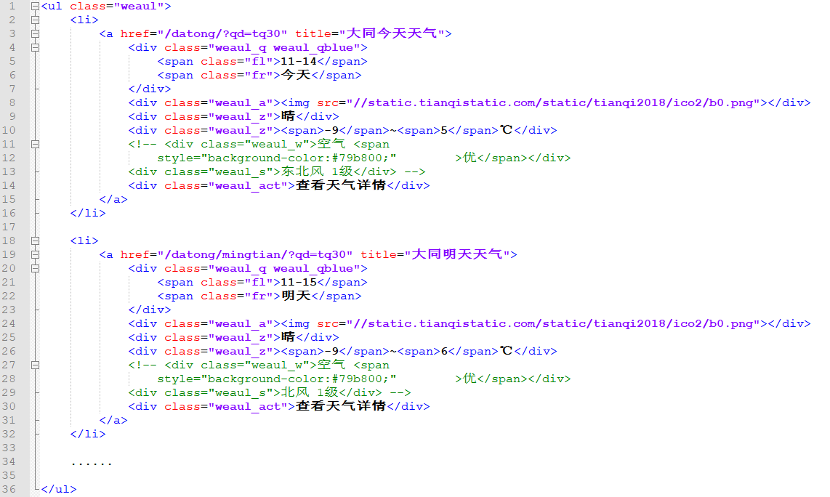
Python 爬虫实战: 大同市未来30天天气预报
天气和最低温度_最高温度都在div标签，class属性都为weaul_z，如何区分它们？

Slide 18
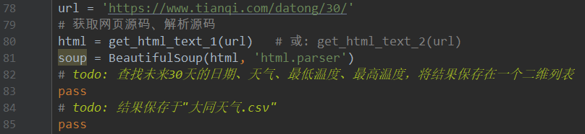
Python 爬虫实战: 大同市未来30天天气预报
lst1存储日期，lst2存储天气，lst3存储最低温度，lst4存储最高温度，list(zip(lst1, lst2, lst3, lst4))可生成目标二维列表结果

Slide 19
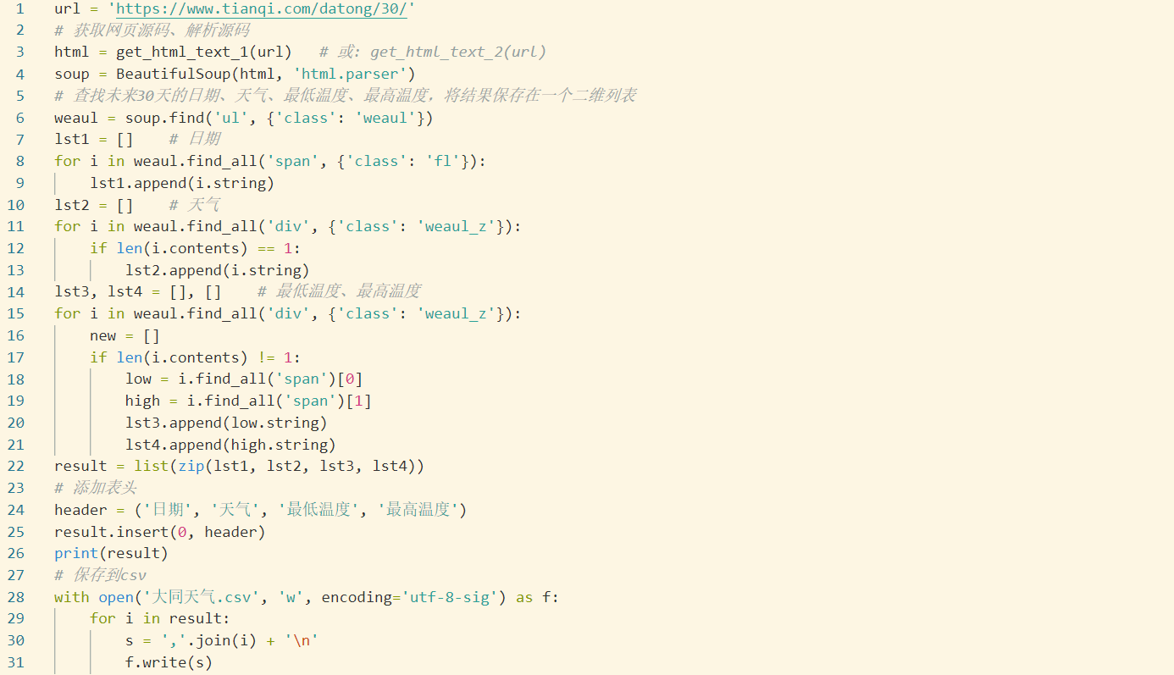

Slide 20
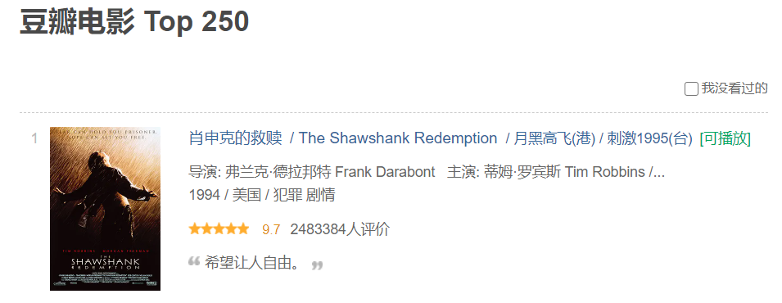
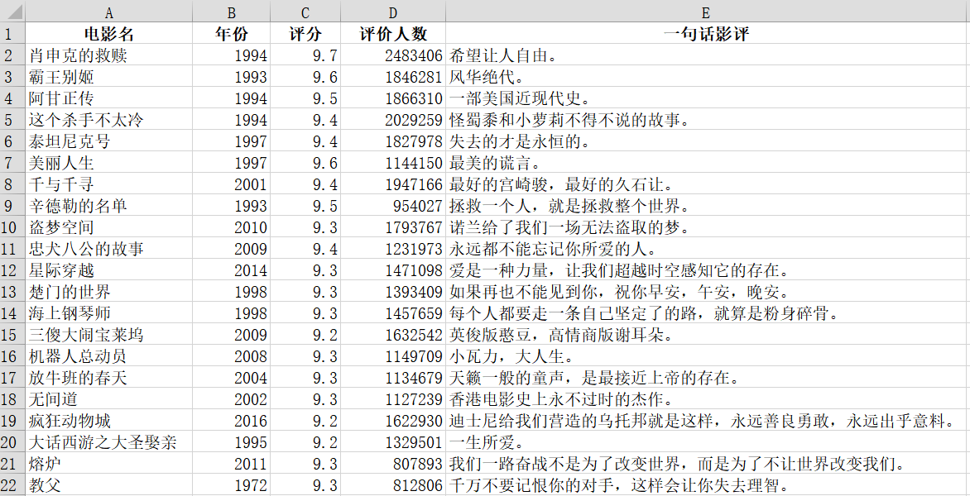
Python 爬虫实战: 豆瓣电影top250
爬取豆瓣电影top250信息
电影名
年份
评分
评价人数
一句话影评
将结果保存在: 豆瓣电影top250.csv

Slide 21
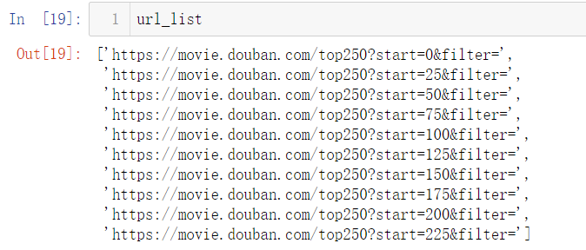
豆瓣电影top250: 生成url列表
一共有10个页面，网址：
https://movie.douban.com/top250?start=0&filter=
https://movie.douban.com/top250?start=25&filter=
…
生成url列表：

Slide 22
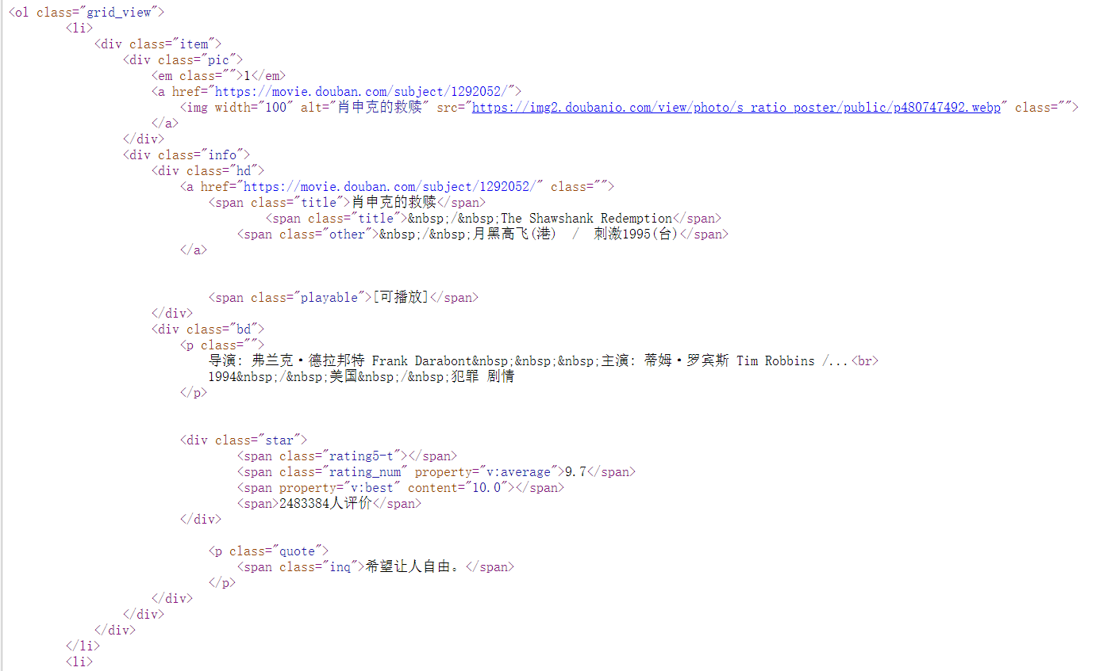
豆瓣电影top250: 解析每一个网页，网页源码分析

Slide 23
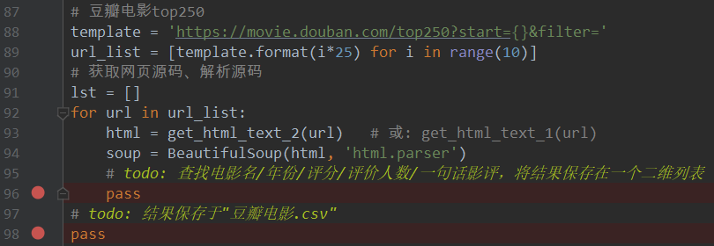
Python 爬虫实战: 豆瓣电影top250

Slide 24
